Slide 1



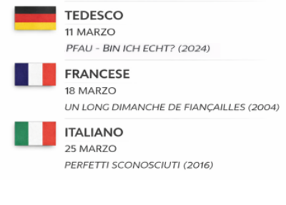

Coming soon
04.03.2026

Slide 2
Spunti di riflessione
II condominio come microcosmo:
fragilità delle regole sociali e
equilibrio instabile della convivenza civile
L’avidità e il denaro come catalizzatori
dell’autentica natura umana
Moralità relativa:
esiste davvero la giustizia
o prevale la legge del più forte ?
La paura unisce in una solidarietà forzata o divide, alimentando il sospetto?
Sovrapposizione tra concetto di
vittima e carnefice
sinopsis
Julia, vendedora de pisos para una agencia inmobiliaria, un día encuentra 300 millones de pesetas escondidos en el apartamento de un muerto. Al ver esa cantidad de dinero, decide esconderlo en el piso de arriba. Sin embargo, no le quedará más remedio que enfrentarse a la ira de los miembros de una comunidad de vecinos muy particular, quedando atrapada en una lucha despiadada donde nadie es de fiar. Humor negro, suspense, terror y acción.

